Slide 1
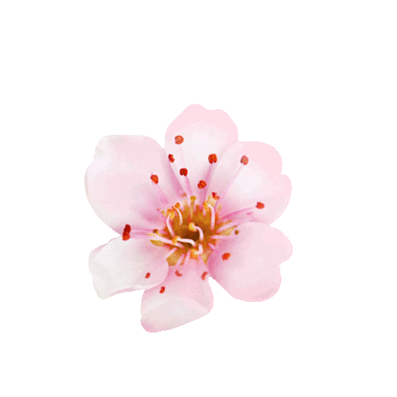
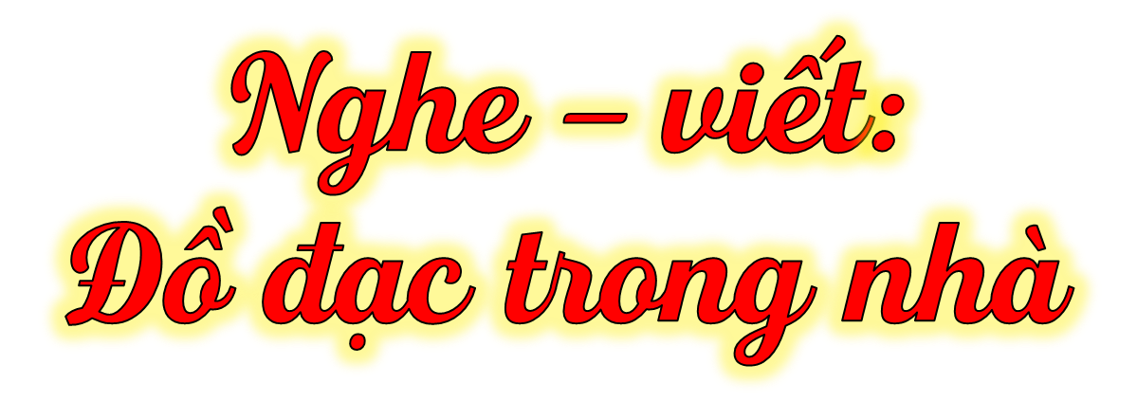
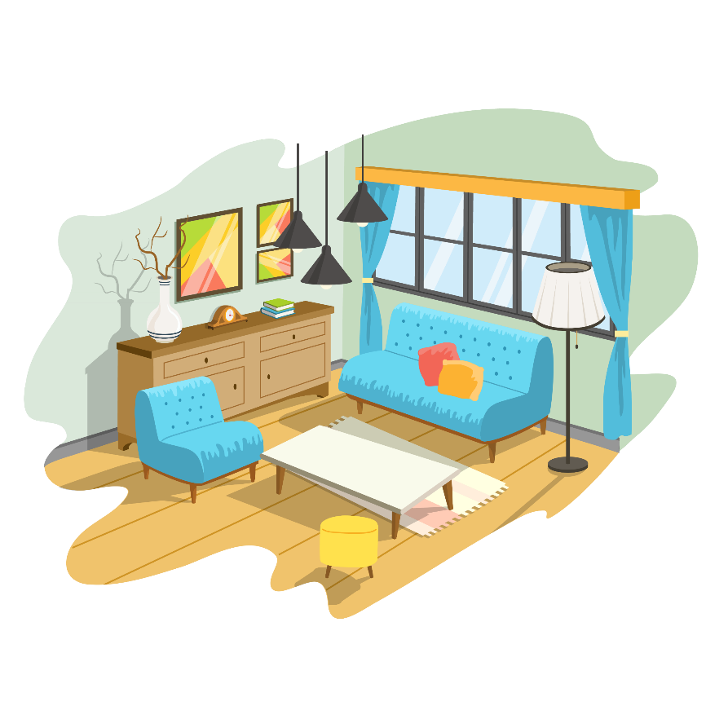


Slide 2
Yêu cầu cần đạt
Nghe - viết chính xác bài thơ Đồ đạc trong
nhà, trình bày đúng bài thơ lục bát.
Phân biệt được iêu/ươu
Rèn tính cẩn thận, trình bày bài sạch đẹp

Slide 3

Tiếng Việt
Vì sao bạn nhỏ xem đồ đạc trong nhà là bạn thân?
Đồ đạc trong nhà
Em yêu đồ đạc trong nhà
Bạn nhỏ xem đồ đạc trong nhà là bạn thân vì đồ đạc cùng bạn nhỏ trò chuyện.
Cùng em trò chuyện như là bạn thân.
Cái bàn kể chuyện rừng xanh
Quạt nan mang đến gió lành trời xa.
Đồng hồ giọng nói thiết tha
Nhắc em ngày tháng thường là trôi mau.
Ngọn đèn sáng giữa trời khuya
Như ngôi sao nhỏ gọi về niềm vui.
(Phan Thị Thanh Nhàn)

Slide 4
Tiếng Việt
Đồ đạc trong nhà
Trong bài thơ những chữ cái nào được viết hoa?
Em yêu đồ đạc trong nhà
Cùng em trò chuyện như là bạn thân.
Cái bàn kể chuyện rừng xanh
Quạt nan mang đến gió lành trời xa.
Đồng hồ giọng nói thiết tha
Nhắc em ngày tháng thường là trôi mau.
Ngọn đèn sáng giữa trời khuya
Như ngôi sao nhỏ gọi về niềm vui.
(Phan Thị Thanh Nhàn)

Slide 5
Tiếng Việt
Đồ đạc trong nhà
Trong bài thơ những chữ cái nào được viết hoa?
Em yêu đồ đạc trong nhà
Cùng em trò chuyện như là bạn thân.
Cái bàn kể chuyện rừng xanh
Quạt nan mang đến gió lành trời xa.
Đồng hồ giọng nói thiết tha
Nhắc em ngày tháng thường là trôi mau.
Viết hoa các chữ cái đầu dòng thơ
Ngọn đèn sáng giữa trời khuya
Như ngôi sao nhỏ gọi về niềm vui.
(Phan Thị Thanh Nhàn)

Slide 6
Tiếng Việt
Đồ đạc trong nhà
Trong bài, có từ nào khó viết ?
Em yêu đồ đạc trong nhà
Cùng em trò chuyện như là bạn thân.
Cái bàn kể chuyện rừng xanh
Quạt nan mang đến gió lành trời xa.
Đồng hồ giọng nói thiết tha
Nhắc em ngày tháng thường là trôi mau.
Ngọn đèn sáng giữa trời khuya
Như ngôi sao nhỏ gọi về niềm vui.
(Phan Thị Thanh Nhàn)

Slide 7
Thứ ba ngày 7 tháng 11 năm 2023
Nghe viết
Đồ đạc trong nhà
Trong bài, có từ nào khó viết ?
Em yêu đồ đạc trong nhà
Cùng em trò chuyện như là bạn thân.
Cái bàn kể chuyện rừng xanh
Quạt nan mang đến gió lành trời xa.
Đồng hồ giọng nói thiết tha
Nhắc em ngày tháng thường là trôi mau.
Ngọn đèn sáng giữa trời khuya
Như ngôi sao nhỏ gọi về niềm vui.
(Phan Thị Thanh Nhàn)

Slide 8
Tiếng Việt
Đồ đạc trong nhà
Em yêu đồ đạc trong nhà
Cùng em trò chuyện như là bạn thân.
Cái bàn kể chuyện rừng xanh
Quạt nan mang đến gió lạnh trời xa.
Soát lỗi
Đồng hồ giọng nói thiết tha
Nhắc em ngày tháng thường là trôi mau.
Ngọn đèn sáng giữa trời khuya
Như ngôi sao nhỏ gọi về niềm vui.
(Phan Thị Thanh Nhàn)

Slide 9
Như chiếc kèn nhỏ
Có màu trắng tinh
Có nhuỵ xinh xinh
Hương thơm ngan ngát.
( Là hoa gì?
Hoa loa kèn

